Slide 1
Лекция № 9
Роевые алгоритмы и их применение для решения оптимизационных задач в условиях неопределенности

Slide 2
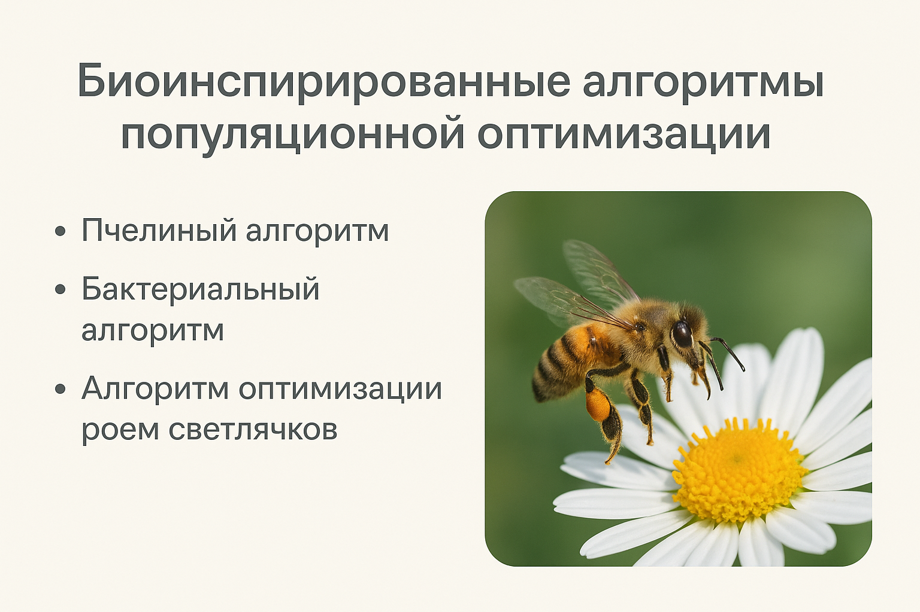
Биоинспирированные алгоритмы
Алгоритмы, основанные на моделировании поведения живых организмов.
Используются для поиска оптимальных решений в сложных пространствах.

Slide 3
Популяционные алгоритмы
Работают с множеством решений одновременно.
Эволюционные принципы: мутации, селекция, взаимодействие агентов.

Slide 4
Биоинспирированные алгоритмы
Введение в биоинспирированные алгоритмы
Часть 1: Алгоритм оптимизации пчелиной колонией (Artificial Bee Colony - ABC)
Часть 2: Алгоритм оптимизации бактериальной колонией (Bacterial Foraging Optimization - BFO)
Часть 3: Алгоритм оптимизации роем светлячков (Firefly Algorithm - FA)
Сравнительный анализ алгоритмов
Примеры практических приложений

Slide 5
Введение. Что такое биоинспирированные алгоритмы?
Определение: Класс вычислительных методов, имитирующих принципы коллективного поведения живых систем (роевой интеллект, эволюцию, самоорганизацию) для решения сложных задач оптимизации.
Ключевые особенности:
  Децентрализация
  Самоорганизация
  Параллелизм
  Глобальный поиск решений
  Устойчивость к помехам
Зачем они нужны? Для задач, где классические методы (градиентные и др.) неэффективны: многомодальные, негладкие, NP-трудные задачи.

Slide 6
Общая схема работы биоинспирированных алгоритмов
Идея: «Черный ящик» — алгоритм не знает внутренней структуры задачи.
Блок-схема:
  Инициализация популяции случайных решений («особей»).
  Оценка качества каждой особи (функция приспособленности).
  Взаимодействие особей по биологическим правилам (обмен информацией, притяжение/отталкивание).
  Отбор и «размножение» лучших решений.
  Проверка критерия остановки (макс. итераций, точность). Если не выполнено — возврат к шагу 2.
  Выдача лучшего найденного решения.

Slide 7
Часть 1. Алгоритм оптимизации пчелиной колонией (ABC)
Биологический прототип: Поведение медоносных пчел при сборе нектара.
Автор и год: Дервиш Карабога, 2005.
Ключевые агенты в алгоритме:
  Пчелы-разведчики: Ищут новые источники пищи (случайный поиск).
  Пчелы-фуражиры (рабочие/наблюдатели): Эксплуатируют известные источники, делятся информацией через «танец».
Основная метафора: Источник нектара = потенциальное решение задачи. Качество нектара = значение функции приспособленности.

Slide 8
Математическая модель ABC (фазы алгоритма)
Фаза пчел-рабочих: Каждая рабочая пчела модифицирует свою позицию (решение) в окрестности текущего источника.
  Формула: v_ij = x_ij + φ_ij * (x_ij - x_kj), где φ — случайное число, k — соседний источник.
Фаза пчел-наблюдателей: Выбор источника с вероятностью, пропорциональной его качеству (колесо рулетки).
Фаза пчел-разведчиков: Если источник исчерпан (не улучшался много итераций), он забрасывается, и разведчик находит новый случайный источник.

Slide 9
Преимущества и недостатки ABC
Преимущества:
  Простота реализации и малое количество параметров.
  Эффективный баланс между исследованием (exploration) и использованием (exploitation).
  Хорошо работает на многомерных и многомодальных задачах.
Недостатки:
  Может медленно сходиться на унимодальных задачах по сравнению с градиентными методами.
  Скорость сходимости зависит от начальных параметров.

Slide 10
Часть 2. Алгоритм оптимизации бактериальной колонией (BFO)
Биологический прототип: Хемотаксис кишечной палочки (E. coli) — движение к питательным веществам и от ядов.
Автор и год: К.М. Пассино, 2002.
Ключевая идея: Моделирует четыре процесса:
  Хемотаксис (основной процесс движения).
  Скопление (взаимное притяжение бактерий).
  Размножение.
  Устранение и рассеивание (заброс в случайную точку для избежания локальных оптимумов).

Slide 11
Математическая модель BFO. Хемотаксис
Движение бактерии: «Кувырок» (случайное изменение направления) и «Плавание» (движение в выбранном направлении).
Формула обновления позиции i-й бактерии:
θ_i(j+1, k, l) = θ_i(j, k, l) + C(i) * (Δ / sqrt(Δ^T * Δ))
  θ — позиция бактерии (решение).
  j, k, l — индексы хемотаксиса, размножения и устранения.
  C(i) — размер шага.
  Δ — вектор случайного направления для «кувырка».

Slide 12
Преимущества и недостатки BFO
Преимущества:
  Наличие механизма «рассеивания» помогает избегать локальных оптимумов.
  Хорошо подходит для задач с динамической средой и шумами.
  Параллельная природа (бактерии действуют относительно независимо).
Недостатки:
  Высокая вычислительная сложность из-за множества вложенных циклов (хемотаксис, размножение, рассеивание).
  Большое количество параметров для настройки (C, число шагов хемотаксиса и т.д.).
  Медленная сходимость.

Slide 13
Часть 3. Алгоритм оптимизации роем светлячков (FA)
Биологический прототип: Свечение и привлечение светлячков для спаривания.
Автор и год: Синь-Шэ Янг, 2008.
Три ключевых правила:
  Светлячки унисексуальны: все привлекаются друг к другу.
  Привлекательность пропорциональна яркости и убывает с расстоянием.
  Яркость определяется значением целевой функции.

Slide 14
Математическая модель FA
Яркость (I): Прямо пропорциональна значению функции приспособленности I(r) ~ f(r).
Привлекательность (β): Зависит от яркости и расстояния. Часто используют степенное затухание:
β(r) = β_0 * exp(-γ * r^m), где β_0 — привлекательность при r=0, γ — коэффициент поглощения света.
Расстояние (r): Евклидово расстояние между светлячками i и j.
Движение светлячка i к более яркому j:
x_i = x_i + β_0 * exp(-γ * r_ij^2) * (x_j - x_i) + α * (rand - 0.5)
  α — параметр случайности.
  Второе слагаемое — притяжение.
  Третье слагаемое — случайное блуждание.

Slide 15
Преимущества и недостатки FA
Преимущества:
  Автоматическое разделение роя: Благодаря убыванию привлекательности с расстоянием, популяция автоматически разбивается на подгруппы, исследующие разные оптимумы.
  Высокая способность к исследованию (exploration) пространства.
  Простота и элегантность модели.
Недостатки:
  Сложность масштабирования на задачи очень высокой размерности (расчет попарных расстояний требует O(N^2) операций).
  Зависимость от начальных параметров (γ, α).

Slide 16
Сравнительный анализ (1/2). Критерии
Тип моделируемого поведения:
  ABC: Сбор пищи с разделением ролей.
  BFO: Хемотаксическое движение с социальным взаимодействием.
  FA: Аттракция на основе визуального сигнала.
Механизм избежания локальных оптимумов:
  ABC: Роль разведчиков.
  BFO: Оператор рассеивания.
  FA: Случайное блуждание (α) и автоматическое разделение.
Скорость сходимости:
  BFO — часто самая медленная.
  ABC и FA — быстрее, зависят от параметров.

Slide 17
Сравнительный анализ (2/2). Сводная таблица
Критерий | ABC | BFO | FA
Основной принцип | Разделение труда | Хемотаксис и скопление | Притяжение светом
Ключевые параметры | Кол-во пчел, лимит циклов | C, шаги хемотаксиса, вероятность рассеивания | α, β₀, γ
Сильная сторона | Баланс исследование/использование | Устойчивость, избегание лок. оптимумов | Исследование, кластеризация
Слабая сторона | Скорость сходимости | Вычислительная сложность | Масштабируемость (O(N²))
Лучшие задачи | Комбинаторные, непрерывные | Динамические, зашумленные | Многомодальные

Slide 18
Примеры практических приложений
ABC:
  Настройка параметров нейронных сетей.
  Задачи планирования (расписаний, маршрутов).
  Цифровая фильтрация.
BFO:
  Управление в робототехнике (траектории).
  Оптимизация электроэнергетических систем.
  Обработка сигналов.
FA:
  Кластеризация данных.
  Задачи проектирования антенн.
  Компьютерное зрение (сегментация изображений).

Slide 19
Заключение. Ключевые выводы
Биоинспирированные алгоритмы — мощный инструмент для глобальной оптимизации сложных задач.
ABC прост и сбалансирован, BFO устойчив к застреванию, FA отлично исследует пространство.
Выбор алгоритма зависит от специфики задачи: размерности, наличия шума, количества локальных оптимумов.
Нет «серебряной пули» — лучший подход часто лежит в комбинировании идей из разных алгоритмов (гибридизация).

Slide 20
Гибридные алгоритмы и современные тенденции
Проблема: У каждого алгоритма есть свои недостатки.
Решение: Создание гибридных методов.
  ABC + локальный поиск: Для ускорения финальной сходимости.
  BFO + PSO/FA: Для ускорения процесса хемотаксиса.
  FA + дифференциальная эволюция: Для улучшения механизма исследования.
Тренды: Параллельные реализации (GPU), применение в машинном обучении (feature selection), оптимизация глубоких нейросетей.

Slide 21
Список литературы и источники
Карпенко А. П., (2014). Современные алгоритмы поисковой оптимизации. – М.: МГТУ, 2014.
Дэн Саймон, (2020). Алгоритмы эволюционной оптимизации. М.: ДМК Пресс, 2020.
Passino, K.M. (2002). Biomimicry of bacterial foraging for distributed optimization and control. IEEE Control Systems Magazine.
Yang, X.S. (2008). Nature-Inspired Metaheuristic Algorithms. Luniver Press.
Статьи с сайтов: arXiv, ResearchGate, Scholar Google.

